Slide 1



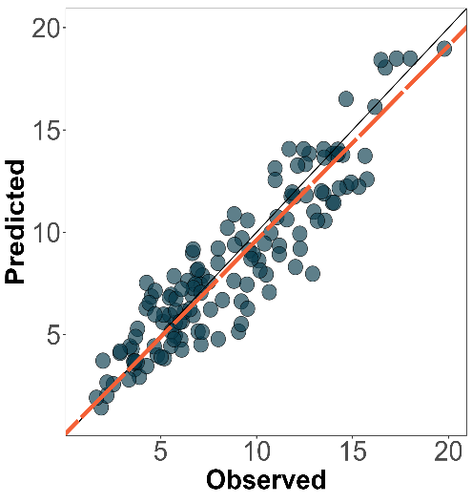
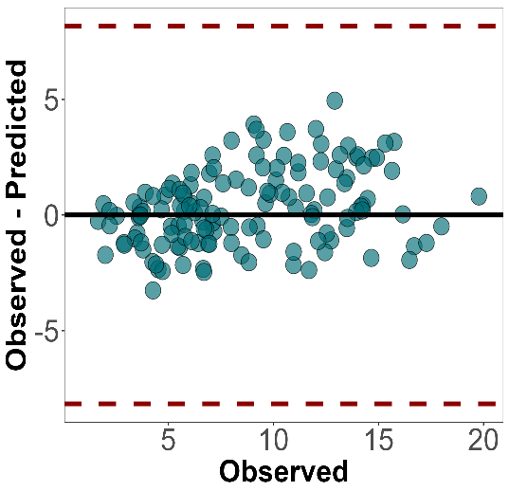
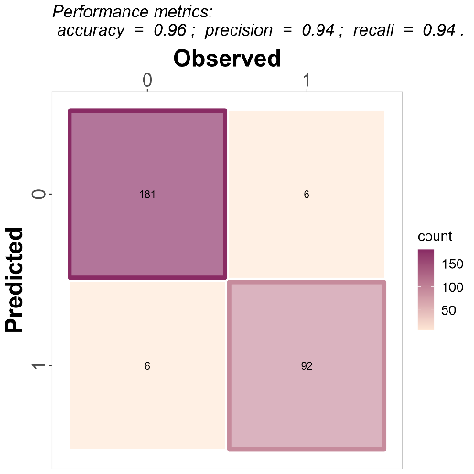
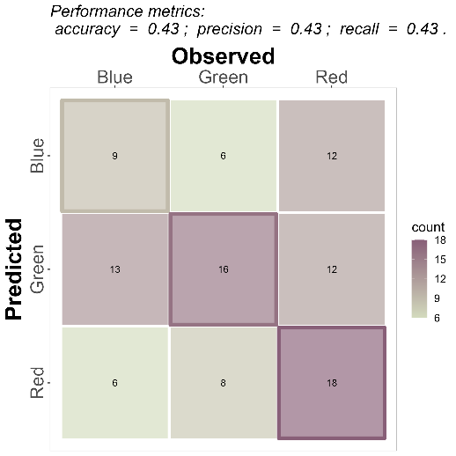
Эффективность прогнозирования с помощью metrica
ShinyApp
Основы
Регрессия
Классификация
metrica - это набор из более чем 80 функций, предназначенных для количественной и визуальной оценки эффективности прогнозирования регрессионных (непрерывных) и классификационных (категориальных) моделей точечного прогноза (например, APSIM, DSSAT, DNDC, Supervised Machine Learning).
R2(data = wheat, obs = obs, pred=pred, tidy = TRUE)
#> R2
#> 1 0.8455538
bit.ly/3UwM40J
accuracy(data=maize_phenology, obs=actual, pred=predicted)
#> $accuracy
#> [1] 0.8834951
Применение функций
RMSE(data = wheat, obs = obs, pred = pred)
#> $RMSE
#> [1] 1.666441
precision(data=maize_phenology, obs=actual, pred=predicted)
#> $precision
#> [1] 0.8335108
Есть два основных аргумента, общих для всех функций metrica: (i) obs (Oi; наблюдаемые, они же фактические, измеренные, истинные, целевые, маркированные) и (ii) pred (Pi; предсказанные, они же симулированные, подогнанные, смоделированные, предполагаемые) значения. Необязательные аргументы включают данные, которые позволяют вызвать существующий фрейм данных, содержащий наблюдаемые и предсказанные векторы, и параметр tidy, который управляет типом вывода в виде списка (tidy = FALSE) или в виде data.frame (tidy = TRUE).
KGE(data = wheat, obs = obs, pred = pred)
#> $KGE
#> [1] 0.9106471
recall(data = maize_phenology, obs=actual, pred=predicted)
#> $recall
#> 1 0.8405168
Пользователи также могут рассчитать все (по умолчанию) или выбранный список метрик сразу, используя функцию metrics_summary():
Для классификации пользователи могут также применять функцию metrics_summary() для получения сразу нескольких метрик:
Установка
sel_r_metrics <- c("R2","MBE","RMSE", "RSR", "NSE", "KGE", "CCC")
metrics_summary(data = wheat,
obs = obs,
pred = pred,
type = "regression",
metrics_list = sel_r_metrics)
sel_c_metrics <- c("accuracy", "precision", "recall", "fscore")
metrics_summary(data = landcover,
obs = actual, pred = predicted,
type = "classification",
metrics_list = sel_c_metrics,
pos_level = 1)
install.packages("metrica")
Вы можете установить версию для разработки с помощью GitHub:
#install.packages("devtools")
devtools::install_github("adriancorrendo/metrica")
Наборы данных
Сценарии
Матрица ошибок
Пакет metrica содержит четыре примера наборов данных непрерывных переменных (регрессия) из программного обеспечения APSIM:
Пшеница: 137 точек данных по количеству зерен пшеницы N
Ячмень: 69 точек данных количества зерен ячменя
Сорго: 36 точек данных количества зерен сорго
Нут: 39 точек данных надземной сухой массы нута
1. scatter_plot(data = wheat,
obs = obs, pred = pred)
confusion_matrix(data = .,
obs = labels, pred = predictions,
plot = TRUE,
unit="count")
2. bland_altman_plot(data = wheat,
obs = obs, pred = pred)
Биномиальное распределение
Мультиномиальное распределение
1
2
Кроме того, metrica также предоставляет два собственных примера для категориальных переменных (классификация):
land_cover: бинарный набор данных о почвенно-растительном покрове с использованием спутниковых снимков. Значения: 1 = растительность, 0 = другой тип почвенно-растительного покрова.
maize_phenology: набор данных о фенологии кукурузы (Zea mays L.) (16 стадий развития культуры).
Просмотрите документацию по метрикам, чтобы найти все метрики производительности и их детали: metrica
RStudio® является торговой маркой компании RStudio, Inc. - CC BY SA by Denis Gazetdinov, Carlos Hernandez & Adrian A. Correndo - adriancorrendo.github.io/metrica/ Обновлено: 2023-01

